Slide 1
Formation des responsables régionaux en assurances
20 février 2024

Slide 2
Régime d’assurance ASSUREQ
Renouvellement ASSUREQ au 1er janvier 2024
Abolition de la corporation ASSUREQ-suivi
Informations en vrac

Slide 3
Renouvellement ASSUREQ au 1er janvier 2024
Faits saillants
Réclamations en assurance maladie revenues à la normale ou presque
Forte augmentation du nombre de décès depuis 2020

Slide 4
Renouvellement ASSUREQ au 1er janvier 2024
Régime d’assurance maladie :
Augmentation des primes de 3,9 %
Bonification du remboursement de la garantie injections
sclérosantes passant de 26,25 $ à 35 $
Régime d’assurance vie :
Augmentation des primes de 5,7 %
Congé de prime de 3 $/certificat par mois maintenu pour les deux régimes (maladie et vie)

Slide 5
Abolition de la corporation ASSUREQ suivi
L’AREQ est dorénavant co-preneuse du régime d’assurance collective ASSUREQ, avec la CSQ (comme c’était le cas avant 1997)
La corporation ASSUREQ est sur le point d’être dissoute (REQ)
Création d’un comité aviseur sur les assurances
Cela ne change rien pour les membres assurés

Slide 6
Abolition de la corporation ASSUREQ suivi
Qu’est-ce qui change alors?
C’est dorénavant le CA de l’AREQ qui prend les décisions relatives au régime d’assurance et adopte les conditions de renouvellement d’ASSUREQ (gouvernance et imputabilité)
Il n’y aura plus d’assemblée générale d’ASSUREQ. Le point sur les assurances sera traité lors des conseils nationaux

Slide 7
Informations en vrac

Slide 8
Élargissement de l’admissibilité à ASSUREQ
Depuis 2022: 190 nouvelles adhésions dont
- 158 adhésions à l’AREQ et ASSUREQ
- 32 adhésions à l’AREQ seulement
Une nouvelle campagne d’information est en cours
- encarts pour bulletins sectoriels
- Infolettre de l’AREQ

Slide 9
Élargissement de l’admissibilité à ASSUREQ

Slide 10
Aide-mémoires en cas de décès
Les documents aide-mémoires ont été mis à jour
Disponibles sur le site internet de l’AREQ/ASSUREQ/Documentation

Slide 12
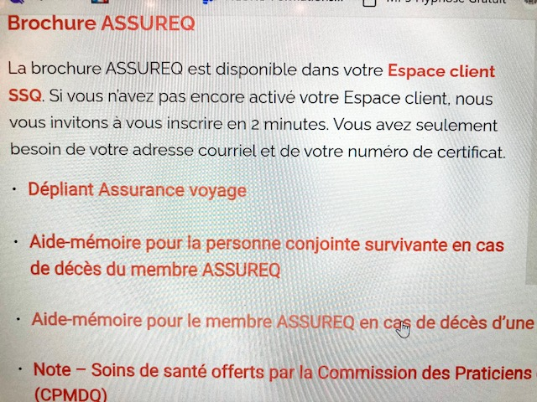

Slide 13
Formulaires de réclamation papier
Une copie du formulaire de réclamation vierge n’est dorénavant plus envoyée par Beneva aux membres assurés qui réclament par la poste
Or, Beneva n’exige plus le formulaire pour les réclamations. Il suffit d’envoyer la facture des frais que l’on souhaite réclamer, accompagnée d’une feuille indiquant les informations suivantes:
Son nom
Son adresse
Son no de certificat d’assurance

Slide 14
Formulaires de réclamation papier
Sinon, comment trouver un formulaire de réclamation si on n’est pas inscrit à l’Espace client?
Site internet de Beneva/Trouver un formulaire/Assurance collective/Trouver le bon formulaire
Ou
Utiliser la loupe en tapant « trouver formulaires »
www.beneva.ca

Slide 15
Conférences et formations sur les assurances offertes dans les régions et secteurs
Présentations offertes partout dans les régions et secteurs sur demande. Sujets de présentations possibles :
Tour d’horizon du régime d’assurance collective ASSUREQ et du régime public d’assurance médicaments de la RAMQ
L’assurance voyage avec assistance et assurance annulation de voyage

Slide 16
Conférences et formations sur les assurances offertes dans les régions et secteurs
Le régime public d’assurance médicaments de la RAMQ (médicaments couverts, comment lire une facture en pharmacie, nouveaux services offerts par les pharmaciens, etc.)
Assurance vie d’ASSUREQ - Que faire lors du décès de l’adhérent ou de la personne conjointe
Autres sujets sur demande

Slide 17
Médicaments pour traitement de l’obésité
En raison de la popularité grandissante que connaissent actuellement les médicaments pour le traitement de l’obésité, Beneva a décidé d’instaurer de nouvelles mesures afin d’assurer une saine gestion du coût des médicaments.
Dorénavant, une autorisation préalable sera requise pour toute demande de réclamation soumise pour l’achat de médicaments pour le traitement de l’obésité (exemple : Wegovy, Contrave…).

Slide 18
Médicaments pour traitement de l’obésité
Tout médicament prescrit pour ce type de traitement avant février 2024 sera remboursé sans le formulaire d’autorisation préalable. Cependant, après cette date, toute nouvelle prescription devra être approuvée en remplissant d’abord ledit formulaire.
Les mécanismes robustes que Beneva met en place permettront de gérer de manière efficace l’engouement actuel pour les médicaments pour le traitement de l’obésité, de limiter les abus potentiels et ainsi de protéger la santé financière des régimes d’assurance.

Slide 19
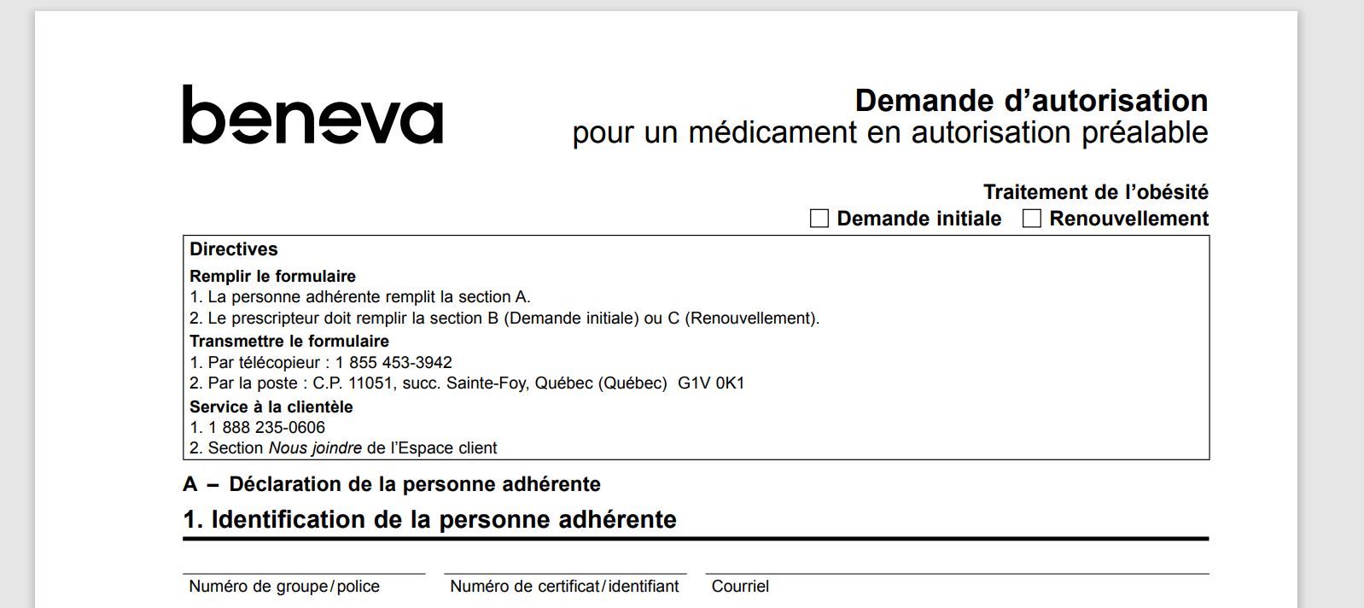

Slide 20
Retraité réembauché vs assurances
Une personne retraitée qui retourne sur le marché du travail peut* se faire offrir de participer à l’assurance collective des employés par l’employeur. Quelles sont alors ses options?
Personne retraitée de moins de 65 ans
Obligation de participer à l’assurance collective offerte par l’employeur si celui-ci couvre les médicaments de base
Possibilité de s’exempter du régime ASSUREQ
Possibilité de participer aux deux régimes (de l’employeur et ASSUREQ)
*Selon la convention collective

Slide 21
Retraité réembauché vs assurances
Personne retraitée de 65 ans ou plus
Aucune obligation de participer à l’assurance offerte par l’employeur
Ses choix:
Participer au régime d’assurance offert par l’employeur + s’exempter d’ASSUREQ + se désinscrire du régime d’assurance médicaments de la RAMQ ou
Participer au régime d’assurance offert par l’employeur en s’exemptant du régime de base (médicaments) + rester à la RAMQ + s’exempter d’ASSUREQ ou
Rester avec le régime ASSUREQ (option préférable)

Slide 22
Comprendre sa facture en pharmacie

Slide 24
Formation des responsables régionaux en assurances
20 février 2024

